Slide 1
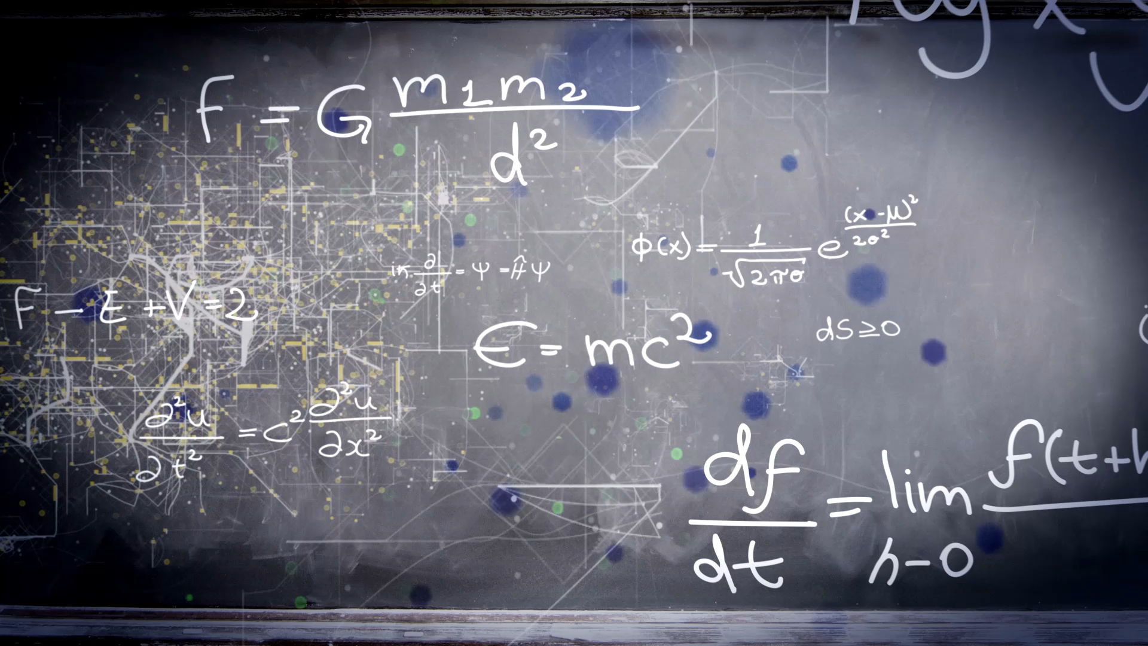
Optimización cuántica. Algoritmo QAOA
Sergio Heras Álvarez
Ricardo Alberto Ferreiro de Aguiar

Slide 2
Qué es y para qué
El algoritmo QAOA, un poderoso algoritmo para resolver problemas de optimización en computadoras cuánticas, propuesto por primera vez en 2014 por Farhi, Goldstone y Gutmann.
Veremos un ejemplo de su uso centrándonos en “El problema del viajante de comercio” (Traveling Salesman Problem, TSP), que es uno de los problemas NP-Hard más utilizados en informática para estudiar la eficacia de los modelos informáticos y las plataformas de hardware.

Slide 3
Objetivos
Evaluación de rendimiento: Medir la calidad de las soluciones encontradas y el tiempo necesario para obtenerlas.
Escalabilidad: Evaluar cómo el QAOA se comporta a medida que el tamaño del problema TSP aumenta y determinar si es una solución viable.
Impacto de los parámetros: Investigar cómo los parámetros del algoritmo QAOA, como afectan el rendimiento.

Slide 4

Posibles conclusiones
Eficiencia cuántica: demostrar su capacidad para resolver instancias del TSP más rápido que otros métodos.
Calidad de soluciones: proporcionar soluciones óptimas para el TSP.
Ajuste de parámetros: identificar cómo ajustar los parámetros del algoritmo QAOA para obtener los mejores resultados.

Slide 5

Índice del trabajo
Introducción
Optimización cuántica
Algoritmo QAOA
Problema del Viajante y su formulación
Experimentación
Resultados
Conclusiones
Interpretación de los resultados
Valoración final

Slide 6
Herramientas
Python
Java
VS Code
Git

